Slide 1
โรงพยาบาลเขาสมิง ขนาด 30 เตียง จังหวัดตราด
ชื่อผู้ติดต่อ :นางจิรสุดา ขอสูงเนิน
คลินิกบริการดูแลผู้ติดเชื้อเอชไอวี/เอดส์และผู้ป่วยวัณโรค งานผู้ป่วยนอก กลุ่มการพยาบาล
โทรศัพท์ 091-8176915 ,039-696414 ต่อ 103
อีเมล์ : anmen14@gmail.com

Slide 2
บริบท / ภาพรวม / สภาพปัญหา
กล่าวถึงบริบทของโรงพยาบาลของท่านที่ส่งผลต่อ HIV/TB
คลินิกดูแลผู้ติดเชื้อเอชไอวี/เอดส์และผู้ป่วยวัณโรค โรงพยาบาลเขาสมิง มีผู้รับบริการ ในปี 2555 ,ปี2556 และปี2557 จำนวน 175ราย ,225ราย และ 272ราย ตามลำดับ จากผลการดำเนินงาน พบว่า โรคติดเชื้อฉวยโอกาสที่พบสูงเป็นอันดับหนึ่ง คือ โรควัณโรค ซึ่งเป็นสาเหตุการเสียชีวิตในผู้ติดเชื้อเอชไอวี/เอดส์สอดคล้องกับคลินิกวัณโรค พบว่ามีผู้รับบริการ 55คน/ปี จัดระบบการดูแลตรวจรักษาแบบ one stop service มีการทำ DOTS ,มีพี่เลี้ยงกำกับการกินยาของผู้ป่วย และประสานงานกับเครือข่ายชุมชน ได้แก่ โรงพยาบาลส่งเสริมสุขภาพตำบลในเครือข่ายและใกล้ใกล้เคียง,องค์กรปกครองท้องถิ่น พบอัตราความสำเร็จในการรักษาวัณโรค ปี 2555-2557 เท่ากับร้อยละ 82.76, 92.59และ96.15ตามลำดับ เนื่องจากอัตราการตายในผู้ป่วยวัณโรคสูงขึ้น ซึ่งพบในกลุ่มผู้ป่วยสูงอายุ (อายุ>70 ปีขึ้นไป)ที่มีโรคประจำตัวอื่นร่วม และผู้ติดเชื้อเอชไอวี/เอดส์ ซึ่งมีภาวะภูมิต้านทานบกพร่องและความทนต่อผลข้างเคียงของยาน้อยทำให้ผู้ป่วยรับประทานยาไม่ต่อเนื่อง ท้อแท้ในการรักษา จึงเน้นการผสมผสานงานเอดส์และวัณโรคให้ได้ตามมาตรฐานขึ้น ซึ่งผลถึงการดุแลรักษาที่ยั่งยืนในเครือข่ายการดูแลในปัจจุบัน

Slide 3
การวัดผลและผลของการเปลี่ยนแปลง
ตัวชี้วัด (ฝั่งHIV) | 2555 | 2556 | 2557
จำนวนผู้ติดเชื้อเอชไอวีที่ขึ้นทะเบียนการรักษาในปี | 175 ราย | 225 ราย | 272 ราย
ผู้ติดเชื้อเอชไอวีที่ขึ้นทะเบียนได้รับการตรวจคัด กรองวัณโรค (รายใหม่ CXR+ซักประวัติทุกราย ,รายเก่าซักประวัติ ทุกครั้งที่มารพ.) | 100% (175/175) | 100% (225/225) | 100% (272/272)
ผู้ติดเชื้อเอชไอวีที่ขึ้นทะเบียนได้รับการตรวจคัดกรองวัณโรคพบป่วยวัณโรค | 5.7% (10/175) | 4% (9/225) | 2.94% (8/272)
ตัวชี้วัด (ฝั่ง TB) | 2555 | 2556 | 2557
จำนวนผู้ป่วยวัณโรคที่ขึ้นทะเบียนการรักษาในปี | 51 | 52 | 50
จำนวนผู้ป่วยวัณโรคที่ขึ้นทะเบียนการรักษาในปี ได้รับการตรวจเลือดคัดกรองเอชไอวี | 100% (51/51) | 100% (52/52) | 100% (50/50)
จำนวนผู้ป่วยวัณโรคที่ขึ้นทะเบียนการรักษาพบผลเลือดเอชไอวี positive (คิดร้อยละต่อผู้ป่วยทั้งหมด) | 19.6% (10/51) | 17.3% (9/52) | 16% (8/50)

Slide 4
การวัดผลและผลของการเปลี่ยนแปลง
ตัวชี้วัด ( TB / HIV ) | 2555 | 2556 | 2557
จำนวนผู้ป่วยวัณโรคที่ขึ้นทะเบียนการรักษาพบผลเลือดเอชไอวี positive ได้รับการตรวจ CD4 (คิดร้อยละต่อผู้ป่วย HIV positive) | 100% (10/10) | 100% (9/9) | 100% (8/8)
จำนวนผู้ป่วยวัณโรคและเอชไอวี ได้รับยาต้านไวรัสตามเกณฑ์การรักษา (คิดต่อจำนวนผู้ป่วย HIV positive) | 100% (10/10) | 100% (9/9) | 100% (8/8)
จำนวนผู้ป่วยวัณโรคและเอชไอวี ได้รับยาป้องกันโรคแทรกซ้อนตามแผนการรักษาตามเกณฑ์การรักษา (คิดต่อผู้ป่วยตามเกณฑ์ที่จะต้องรับยา OI) | 100% (10/10) | 100% (9/9) | 100% (8/8)
ผู้ป่วยวัณโรคและเอชไอวีได้รับยาต้านไวรัสภายใน 2 - 8 สัปดาห์ตามเกณฑ์ประเทศ (CD4<50 ภายใน 2 สัปดาห์, CD4> 50 ภายใน 2-8 สัปดาห์ ) | 70% (7/10) | 67% (6/9) | 75% (6/8)
จำนวนผู้ป่วยวัณโรคและเอชไอวี เสียชีวิตในปีที่ประเมิน | 2 ราย (2/10) | 1 ราย (1/9) | 0 ราย (0/8)
ค่ามัธยฐานระยะเวลาในการเริ่มยาต้านไวรัส Median time(วัน) | 22 วัน | 23 วัน | 19 วัน
Median CD4 ของผู้ป่วยวัณโรคและเอชไอวี | 33 | 151 | 227

Slide 5
สรุปโรคที่เป็นปัญหาของ CUP เขาสมิง
1. กลุ่มโรคเมตาบอลิกและภาวะแทรกซ้อน
อันดับ 1 เบาหวาน
อันดับ 2 โรคหัวใจ
อันดับ 3 โรคความดันโลหิตสูง
อันดับ 4 Stroke/CVA
4. กลุ่มโรคติดเชื้อ
อันดับ 1 AIDs/HIV
อันดับ 2 วัณโรค
อันดับ 3 ไข้เลือดออกเดงกี่
5. กลุ่มโรคทั่วไป
อันดับ 1 COPD/Asthma
อันดับ 2 Schizophrenia
อันดับ 3 Depressive episode
2. กลุ่มทันตสุขภาพ
อันดับ 1 ฟันผุ
อันดับ 2 เหงือกอักเสบ
3. กลุ่มแม่และเด็ก
อันดับ 1 การตกเลือดระยะคลอด
อันดับ 2 เบาหวานขณะตั้งครรภ์
6. กลุ่มอุบัติเหตุ
อันดับ 1 บาดเจ็บที่ศรีษะจากจักรยายนต์ล้มเอง
อันดับ 2 แผลเปิดที่ขาจากสุนัขกัด

Slide 6
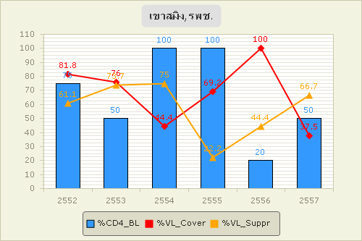
ตัวชี้วัด :CD4 และ Viral load
ที่มา ;รายงานผลการดำเนินงาน ด้านการดูแลรักษาผู้ติดเชื้อHIV/ผู้ป่วยเอดส์ (ข้อมูลNAP)

Slide 7
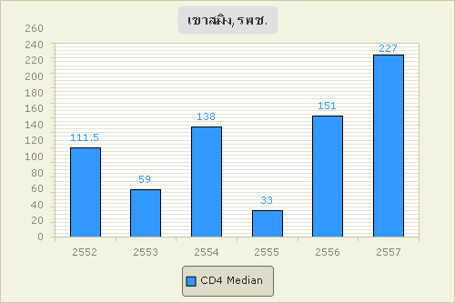
ตัวชี้วัด :ค่ามัธยฐานของระดับCD4
ที่มา ;รายงานผลการดำเนินงาน ด้านการดูแลรักษาผู้ติดเชื้อHIV/ผู้ป่วยเอดส์ (ข้อมูลNAP)

Slide 8
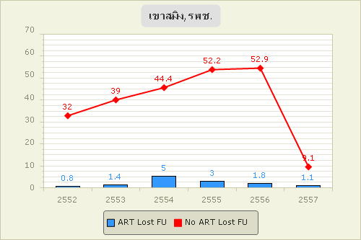
ตัวชี้วัด :การขาดการติดตามการรักษา
ที่มา ;รายงานผลการดำเนินงาน ด้านการดูแลรักษาผู้ติดเชื้อHIV/ผู้ป่วยเอดส์ (ข้อมูลNAP)

Slide 9
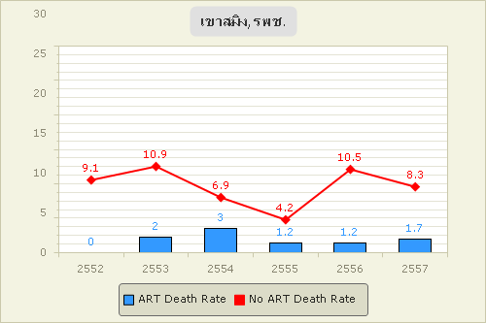
ตัวชี้วัด :อัตราการเสียชีวิต
ที่มา ;รายงานผลการดำเนินงาน ด้านการดูแลรักษาผู้ติดเชื้อHIV/ผู้ป่วยเอดส์ (ข้อมูลNAP)

Slide 10
ตัวชี้วัด :การส่งเสริมสุขภาพในผู้ติดเชื้อHIV/AIDS
จำแนกรายปี ปี2555-2557
ที่มา ;รายงานผลการดำเนินงาน ด้านการดูแลรักษาผู้ติดเชื้อHIV/ผู้ป่วยเอดส์ (ข้อมูลNAP)

Slide 11
ตัวชี้วัด :การคัดกรองโรคร่วม ในผู้ติดเชื้อHIV/AIDS
จำแนกรายปี ปี2555-2557
ที่มา ;รายงานผลการดำเนินงาน ด้านการดูแลรักษาผู้ติดเชื้อHIV/ผู้ป่วยเอดส์ (ข้อมูลNAP)

Slide 12
กระบวนการพัฒนาเพื่อให้ได้มาซึ่งคุณภาพ / กิจกรรมพัฒนา
1. พัฒนาศักยภาพบุคลากร(Competency special) ผสมผสานงานเอดส์และวัณโรค
- ด้านการดูแลรักษา แพทย์ ,พยาบาล ,เภสัชกร ,เจ้าพนักงานวิทยาศาตร์การแพทย์ จนท.รพ.สต.
,อสม.และแกนนำอาสาสมัคร
- ด้านการให้คำปรึกษา พยาบาล เภสัชกร และแกนนำอาสาสมัคร
2. พัฒนาศักยภาพบุคลากร By The Job Traning
3. ปรับระบบให้บริการOne Stop Serviceเดิมที่บริการอยู่ โดยนำปัญหาที่พบจากการปฏิบัติงาน สู่การปรับ
มาตรฐานระบบการรักษาผู้ป่วยวัณโรคและโรคร่วมอื่น
4. จัดระบบการติดตามการกำกับการกินยาอย่างต่อเนื่อง และติดตามผู้ป่วยขาดนัด
5. พัฒนา เรื่องการเร่งค้นหาผู้ป่วยวัณโรครายใหม่ในชุมชน เน้นในกลุ่มสูงอายุ และกลุ่มผู้ป่วยโรคเรื้อรัง
6. พัฒนาให้ผู้ดูแลผู้ป่วยที่บ้าน/ในชุมชน เข้ามามีส่วนร่วมในการดูแลรักษาผู้ป่วยตั้งแต่เริ่มแรก
7. เน้นบริการช่องทางด่วน ในการให้บริการผู้ป่วยวัณโรคและในกลุ่มที่มีอาการเสี่ยง เพื่อการคัดกรองวัณโรค
(ถ้ามาไม่ตรงนัดคลินิกวัณโรค/ผู้ป่วยรายใหม่/กลุ่มที่มีอาการเสี่ยง-->ให้บริการจุดคัดกรองทางเดินหายใจ
แบบ One Stop Service)

Slide 13
8.ขั้นตอนการดำเนินกิจกรรม PwP มี 6 กลยุทธ์
การลดความเสี่ยงด้านพฤติกรรม
การคัดกรองและดูแลรักษาโรคติดต่อทางเพศสัมพันธ์
การส่งเสริมการเปิดเผยผลเลือดกับคู่เพศสัมพันธ์
การส่งเสริมการตรวจหาการติดเชื้อเอชไอวีของคู่เพศสัมพันธ์
การรับประทานยาต้านไวรัสอย่างต่อเนื่อง
การวางแผนครอบครัว
(“เสี่ยง – ติด – บอก – เจาะ – เกาะ – แผน”)

Slide 14
9.ปรับขั้นตอนการส่งต่อ ตามระบบบริการ VCT
ผู้รับบริการ
(Wlak in ,Refer inจากชุมชน)
รพ.สต.
รพ.
-ให้บริการปรึกษาก่อนการตรวจหาการติดเชื้อเอชไอวี
-เซ็นใบยินยอมตรวจเลือด+เปิดเผยผลเลือด
-สำเนาบัตรประชาชน
ห้องบัตร รพ.
จนท.ให้คำปรึกษา
-ส่งตรวจเลือดใน Hos-xp
-ผู้รับบริการตรวจเลือด ที่ห้องเบอร์ 5 (ชันสูตร)
(ผู้รับบริการ ฟังผลเลือดที่รพ.สต/รพ.ตามนัด)
Notes:
14
14

Slide 15
เครือข่ายบริการสุขภาพอำเภอเขาสมิง
รพ.สต.ตามาง
PCU รพ.เขาสมิง
7,336คน
รพ.เขาสมิง
รพ.สต.ฆ้อ
รพ.สต.บ้านโป่ง 8,369 คน
สอ.ต.เขาสมิง
คปสอ.เขาสมิง
รพ.สต.ตรอกกระสังข์
รพ.สต.ท่าโสม 10,160 คน
รพ.สต.สะตอ9,095 คน
รพ.สต..ประณีต 7,254 คน
สอ.ชุมแสง
รพ.สต.เกษมสุข
รพ.สต.คลองปุก
รพ.สต.บ้านเจียรฯ
รพ.สต.ตาระวาย
รพ.สต.ดินแดง
รพ.สต.พนมพริก

Slide 16
บทเรียนที่ได้รับ
การให้บริการแบบ One Stop Service สามารถบริหารจัดการดูแลรักษาโรค ให้ได้ผลการรักษา
ที่ดียิ่งขึ้น เช่น ผู้ป่วยHIV/TB รับบริการรักษาที่คลินิกTBจนกว่าจะสิ้นสุดการรักษา เพื่อลดการ
แพร่กระจายเชื้อ เน้นครอบครัวมีส่วนร่วมในการดูแลและมีการส่งต่อการดูแลต่อเนื่องในชุมชน
การรักษาผู้ป่วยHIV/TB ยังไม่สามารถรักษาตามมาตรฐานได้ เนื่องจากสภาพร่างกายของผู้ป่วยเอง
ที่ไม่พร้อมต่อการเริ่มรักษาARV ตามเกณฑ์ เช่น ภาวะตับอักเสบ , ไตวาย ,ผู้สูงอายุ ฯลฯ ที่ต้องรอให้
ร่างกายพร้อมในการเริ่มยา ARV ในผู้ป่วยแต่ละราย
การนำเสนอปัญหาเอดส์/โรคติดต่อทางเพศสัมพันธ์และวัณโรคแก่ชุมชน ทำให้ชุมชนได้รับข้อมูล
รู้ปัญหา ทราบสถานการณ์ของชุมชนตนเอง ส่งผลถึงการวางแผนร่วมในการค้นหาเชิงรุก เมื่อพบ
ผู้ป่วยในชุมชน พามารักษา ทำให้เข้าถึงบริการการรักษาที่เร็ว ส่งผลถึงการรักษาที่หาย ไม่เกิดการ
แพร่กระจายเชื้อดื้อยาในชุมชน ผู้ป่วยสามารถมีชีวิตอยู่ในสังคมได้อย่างปกติสุข ไม่ถูกตีตรา/เลือก
ปฏิบัติ
การผสมผสานงานเอดส์และวัณโรค ช่วยค้นพบผู้ป่วยได้เร็ว สามารถเข้าถึงบริการการดูแลรักษา
ที่ได้มาตรฐาน ช่วยลดอัตราการตายและเกิดความยั่งยืนในการดูแลต่อเนื่องในชุมชน

Slide 17
ประเด็นการพัฒนาต่อเนื่อง
พัฒนารูปแบบการให้บริการ จัดตั้งอาสาสมัครแกนนำจิตอาสาในแต่ละตำบล
และแต่ละกลุ่มที่มารับบริการเข้ามามีส่วนร่วมในการให้บริการ ,Self help group
- นำเสนอปัญหาเอดส์ /โรคติดต่อทางเพศสัมพันธ์ และโรควัณโรค แก่อปท.และชุมชน
อย่างต่อเนื่อง
- ส่งเสริม ,สนับสนุน ประชาสัมพันธ์ช่องทางการเข้าถึงบริการVCT ที่รพ.สต. เพื่อลดการตีตราและการอยู่ร่วมในชุมชนอย่างปกติสุข
- กิจกรรมปรับเปลี่ยนพฤติกรรมในกลุ่มเสี่ยงและกลุ่มป่วย อย่างต่อเนื่อง
พัฒนาทีมผู้ดูแล สหวิชาชีพ รวมถึงผู้เกี่ยวข้องในชุมชนอย่างต่อเนื่อง ทันสมัย เกี่ยวกับ
ความรู้ แนวทางการดูแลผู้ป่วย การค้นหาเชิงรุกในชุมชน รวมถึงแนวทางการป้องกัน
การกลับเป็นซ้ำ

Slide 18
ปัจจัยแห่งความสำเร็จ
- การสนับสนุนจากท่านผู้บริหาร
- ความร่วมมือร่วมแรงของทีมสหสาขาวิชาชีพและความร่วมมือของผู้รับบริการ
- การมีส่วนร่วมของภาคีเครือข่ายในการดำเนินงานที่ยั่งยืนในชุมชน
- โปรแกรม HIVQUAL-T ,NAPDAR ,TBCM เป็นเครื่องมือที่ดีที่ช่วยในการวิเคราะห์ติดตามผลการดำเนินงาน เพื่อพัฒนาคุณภาพงาน

